Slide 1



Інтелектуальна гра
«У пошуках скарбів нації»
Все буде Україна

Slide 2


Г Гра «Математичні перегони з повітряними кульками»
Продовж числовий ряд…
Лічи парними числами від…
- Лічи непарними числами від…
Зворотна лічба від…
Обчислення прикладів…
(один учень лічить,
інший – надуває повітряну кульку)
Інтелектуальна гра «У пошуках скарбів нації»

Slide 3

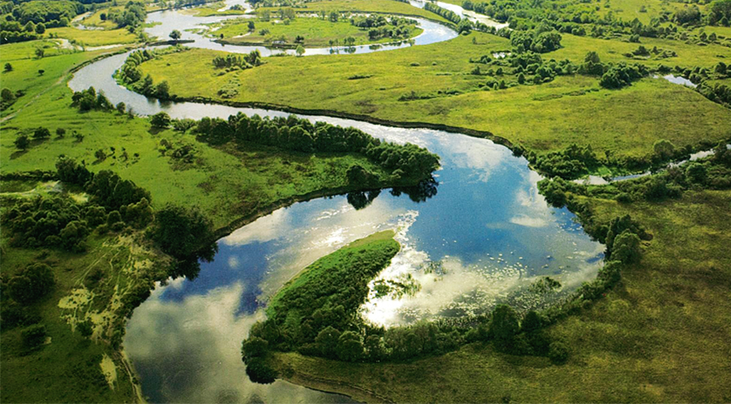
Переправа
Незакінчені речення
-Числа при додаванні називаються ...
-Результат дії віднімання …
-При додаванні до числа 0 буде …
-При множенні числа на 0 буде …
-При множенні числа на 1 буде …
-На нуль ділити …
-Найбільше одноцифрове,
двоцифрове, трицифрове число …
-Найменше чотирицифрове, п'ятицифрове, шестицифрове число…

Slide 4
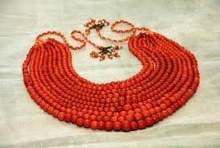
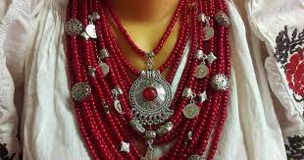
Гра «Геометричне намисто»
Утворити намисто із геометричних фігур, геометричних тіл
Інтелектуальна гра «У пошуках скарбів нації»

Slide 5
Обчисли приклади
та
відшукай скарби нації

Slide 6

100 - 74 =
Українська мова є однією з найпоширеніших мов в світі
(фахівці розрізняють близько 7000 мов) і за кількістю носіїв займає 26-те місце.

Slide 7
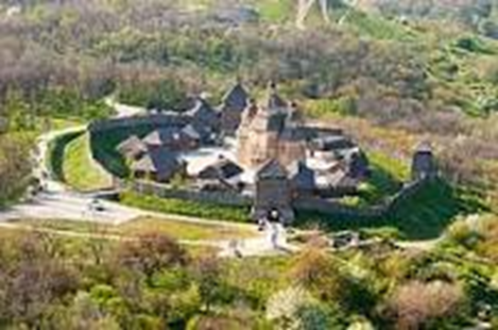

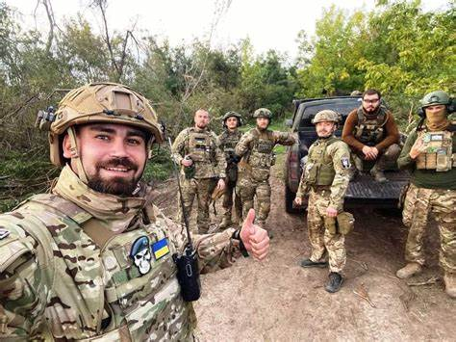
1000 : 50 =
Запорізька Січ — суспільно-політична та військово-адміністративна
організація українського козацтва — по праву вважається одним з перших демократичних утворень у світі.
Армії УПА поставили абсолютний рекорд, утримуючись на фактично окупованій території майже 20 років.
Сучасні воїни, які зараз захищають нашу рідну землю, теж визнанні найкращими військовими у світі.

Slide 8
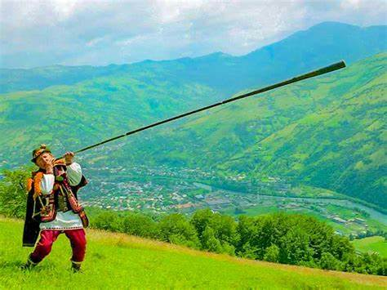
40 : 5 =
Найдовший музичний інструмент у світі – це українська трембіта.
Її довжина може досягати 8 метрів, а її звуки чутні більш ніж за 10 км.

Slide 9
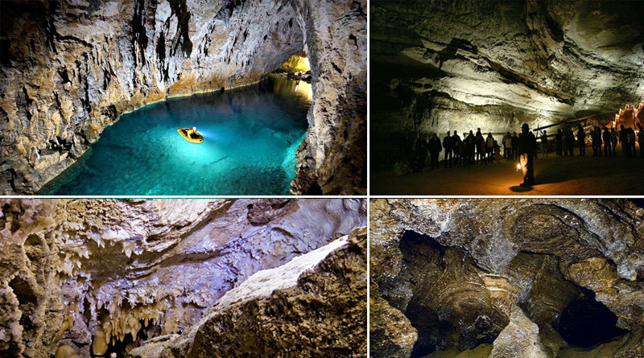
1000 -740=
Найдовша гіпсова печера у світі і друга за протяжністю (поступається лише Мамонтовій печері в США) — має назву «Оптимістична» і знаходиться на Поділлі. Довжина ходів понад 260 км.

Slide 10
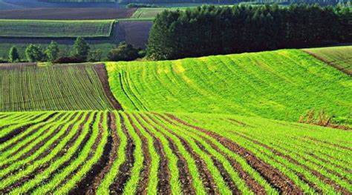
25% -це ...частина від цілого числа
На території України зосереджено 1/4 всіх запасів чорнозему на планеті.

Slide 11
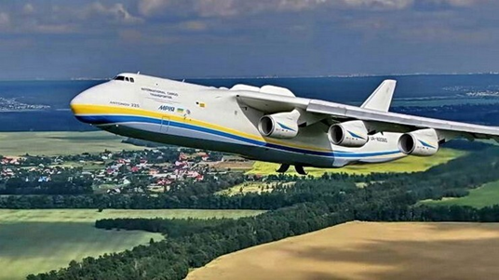
750 – 500 =
Ан-225 «Мрія» — це найбільший літак в світі.
Маса порожнього літака становить 250 т.

Slide 12
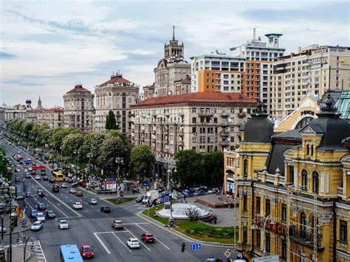
2 км - 0,7км =
Найкоротша головна вулиця довжиною 1,3 км, але водночас одна з найширших і мальовничих - вулиця Хрещатик у столиці України Києві.

Slide 13
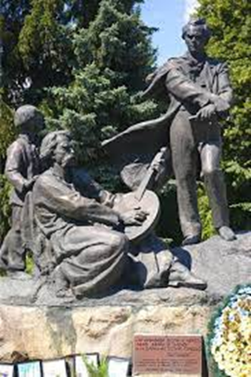
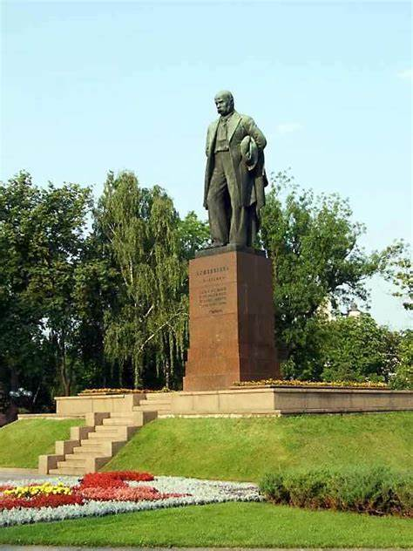
Скільки треба додати до 616, щоб результат був 2000?
1384 пам’ятники відомому українському поетові Тарасу Шевченку встановлено по всіх куточках світу.

Slide 14
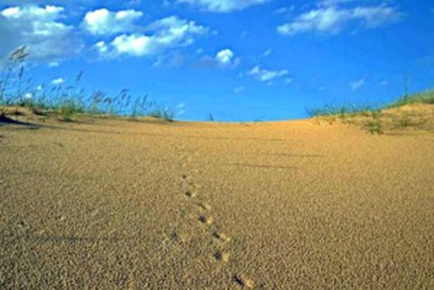
200 000 га + 10 000 га =
Одна з найбільших пустель Європи Олешківські піски знаходиться саме в Україні в Херсонській області та займає площу 210 000 га.

Slide 15
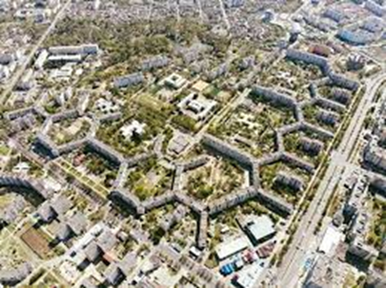
800 : 20 =
Найдовший житловий будинок у світі, або як його ще називають «будинок-вулик» знаходиться у Луцьку. Він об’єднує 40 будинків різної поверхності від 5 до 9 поверхів, які об’єднуються у «бджолині соти» - шестикутники.

Slide 16
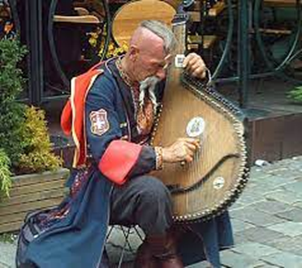
100 – 35 =
Бандура — один із найдавніших українських народних інструментів.
Може мати 55 -65 струн.

Slide 17
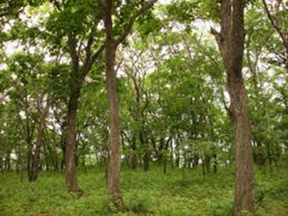
400 000 тис.га – 300 000 тис.га =
Найбільший штучний ліс загальною площею понад 100 тис. га росте у Херсонській області. Він створений для порятунку Олешківських пісків.

Slide 18
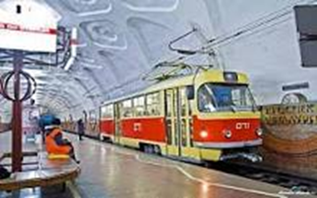
1 000 км – 874 км =
o Найдовше місто в Європі - Кривий ріг, протяжність якого з півночі на південь 126 км. Цікаво, що у цьому місці є метротрам. Це такий вид транспорту, який працює за принципом метрополітену, а їздять трамваї.

Slide 19

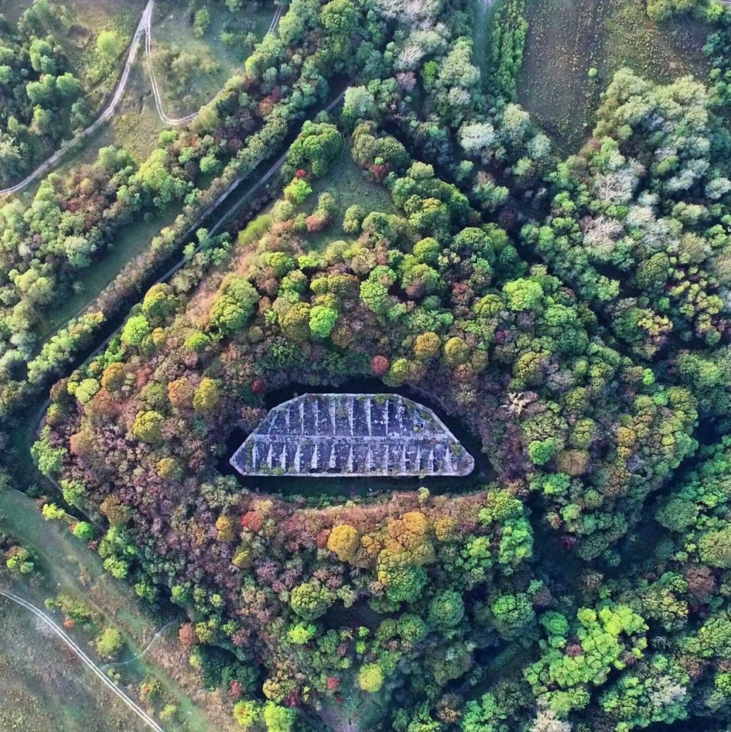
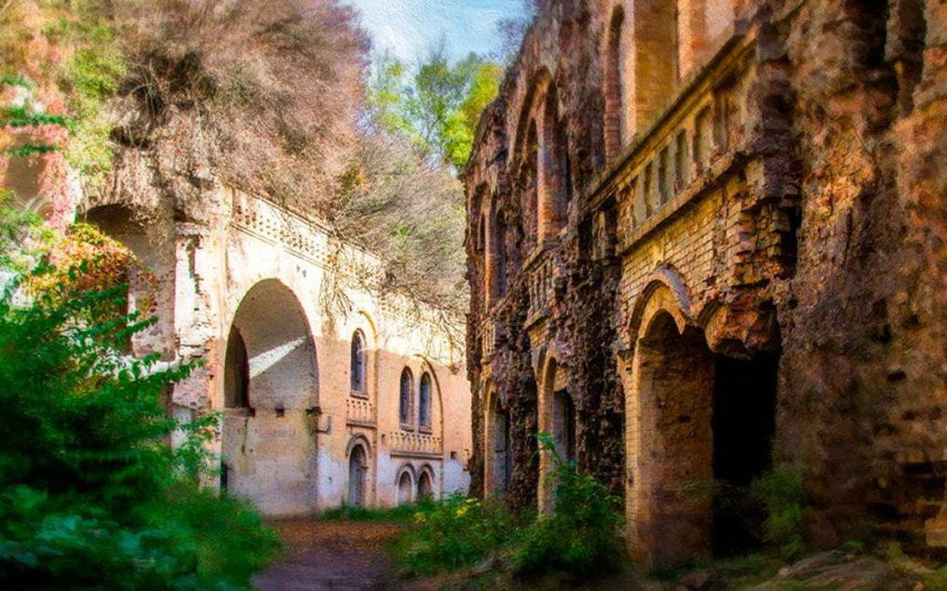
120 + 120 =
Тараканівський форт має форму ромбу. Довжина кожної сторони по периметру сягає 240 метрів. Товщина зовнішніх стін укріплення становила 3 метри.

Slide 20

800:200=
Тунель кохання довжиною близько 4 км – так називається чарівна місцина на Рівненщині, неподалік містечка Клевань.

Slide 21
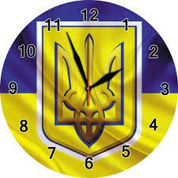
Покажи названий, записаний час на годиннику

Slide 22
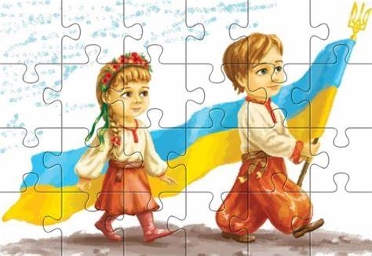


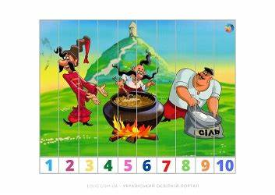
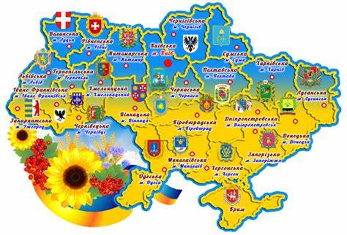
Пазли

Slide 23
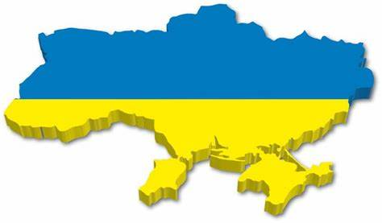
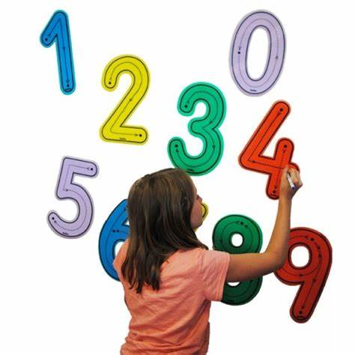
Гра «Розсипане число»
Сьогоднішнє число
День проголошення Незалежності України
Україні … років
Кількість своїх років

Slide 24
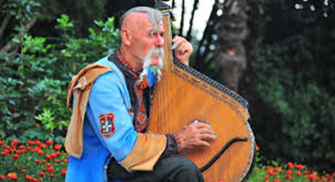
Більше тільки в Україні. Що у нас най-най-най … Цікаві факти
https://www.youtube.com/watch?v=ZYuz1dPzkVY
https://www.youtube.com/watch?v=SNAlrCNOTp0
10 цікавих фактів про Україну
https://www.youtube.com/watch?v=3IMVusATikc

Slide 25
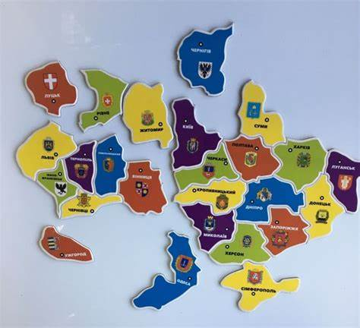
Дякую за увагу!
Підготувала
вчитель математики
Спеціальної школи в м.Дубно Рівненської обласної ради
Міцюк Неля Богданівна

